Slide 1


კვირიკეს პირველი საჯარო სკოლა
მეორე კლასი
დამრიგებელი: ეკატერინე დუმბაძე

Slide 2


ამ დიდ და ტკბილ ოჯახში იფუსფუსე დიდხანს დ ე დ ა!

Slide 3
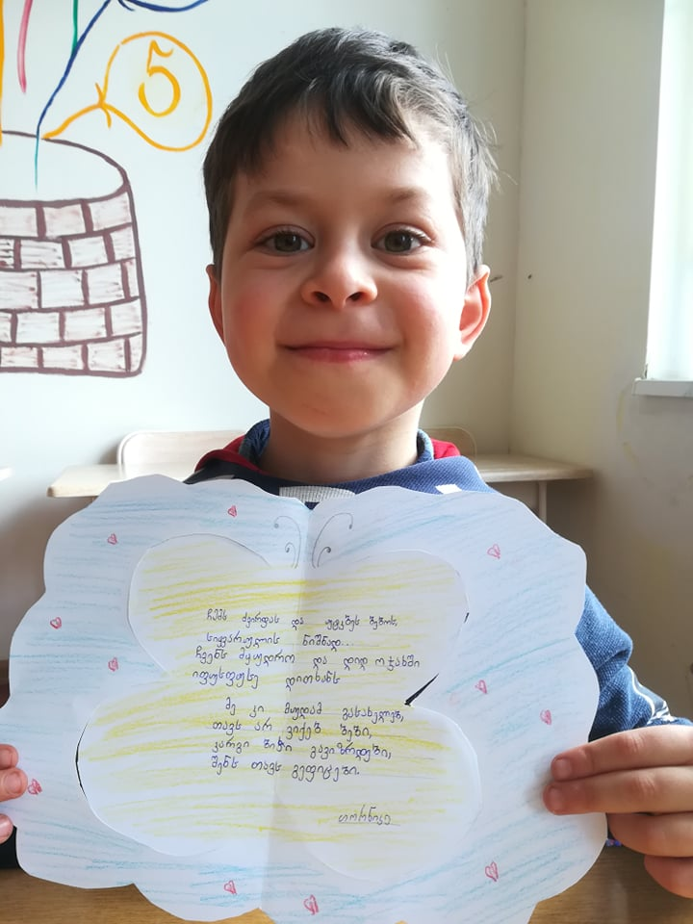
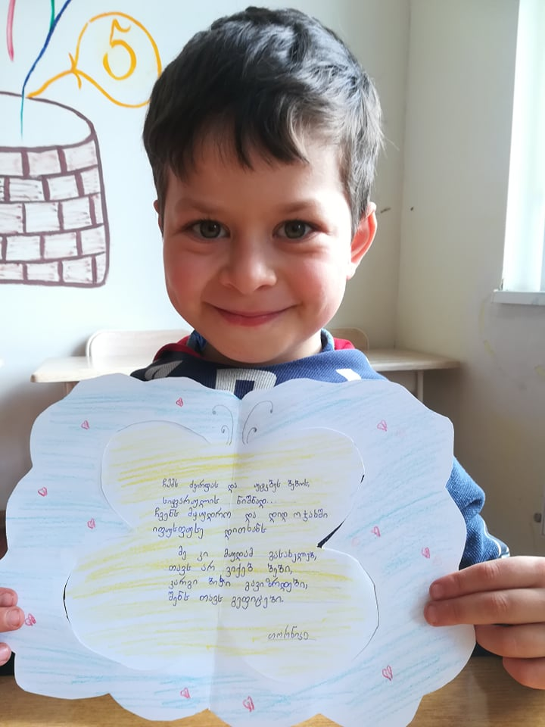
თორნიკე მესხიძე

Slide 4
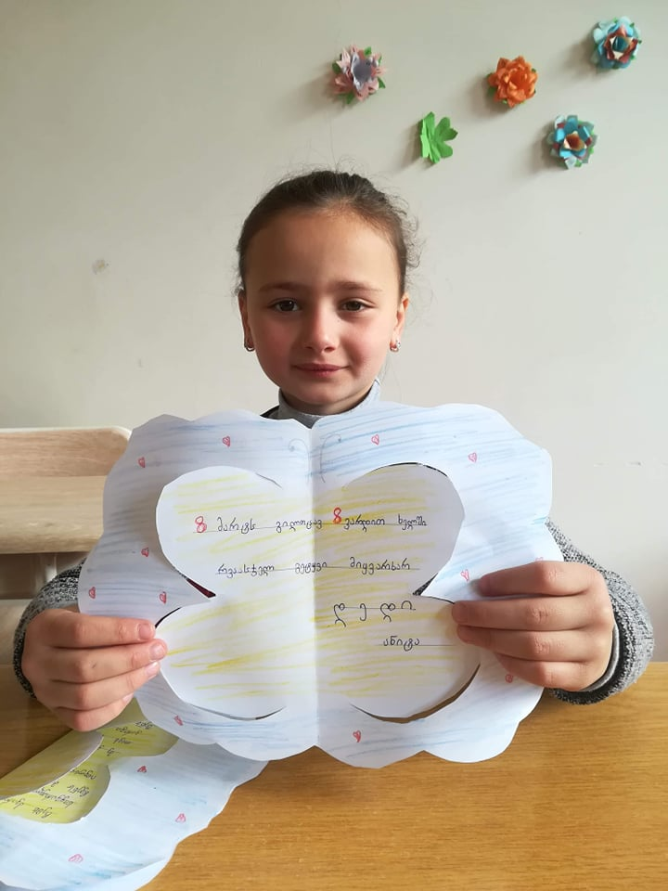
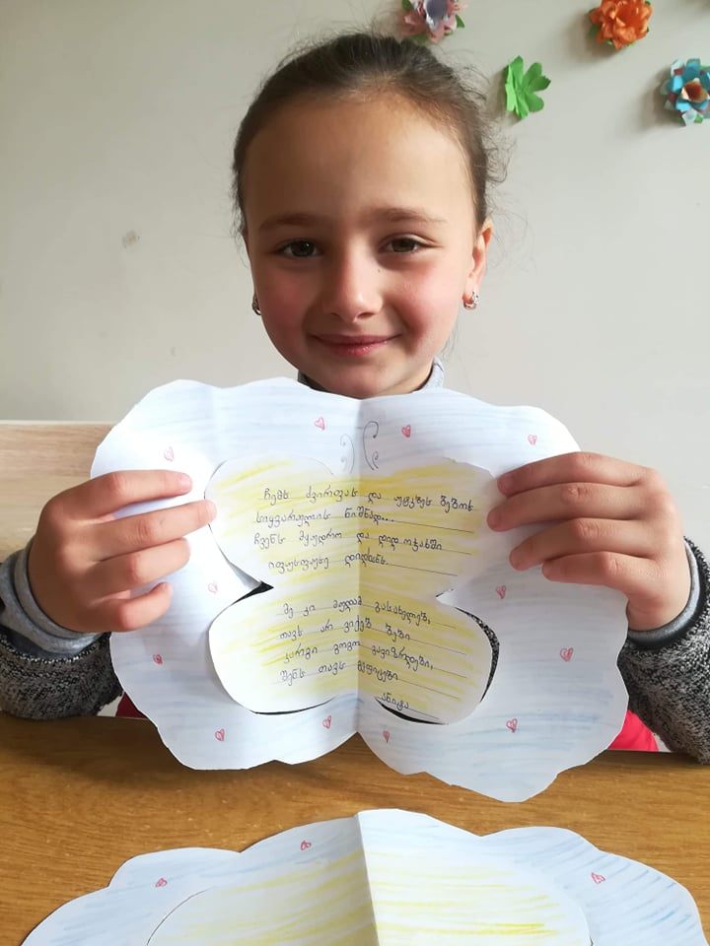
ანიტა მესხიძე

Slide 5
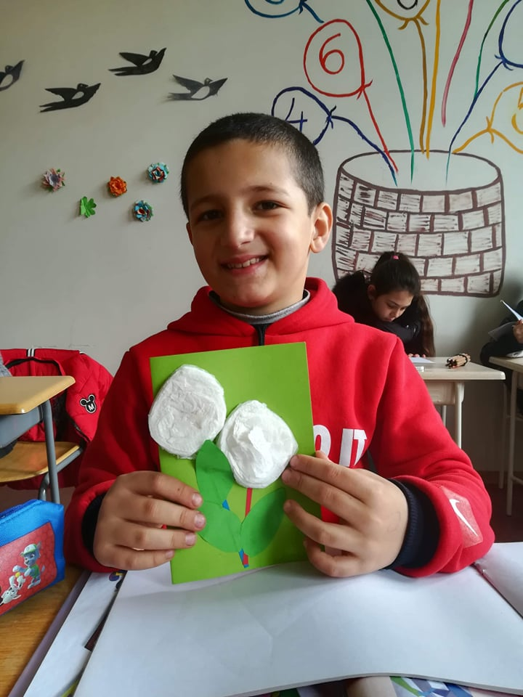
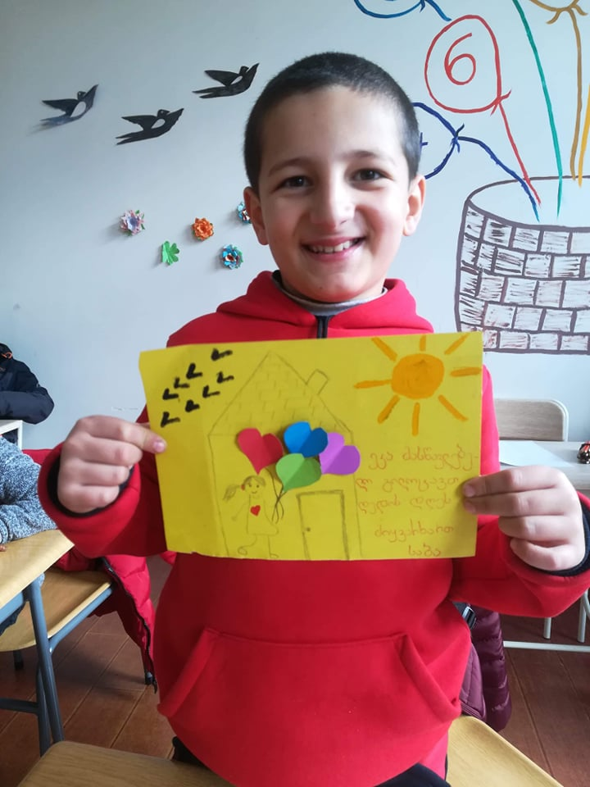
საბა ვერულიძე

Slide 6
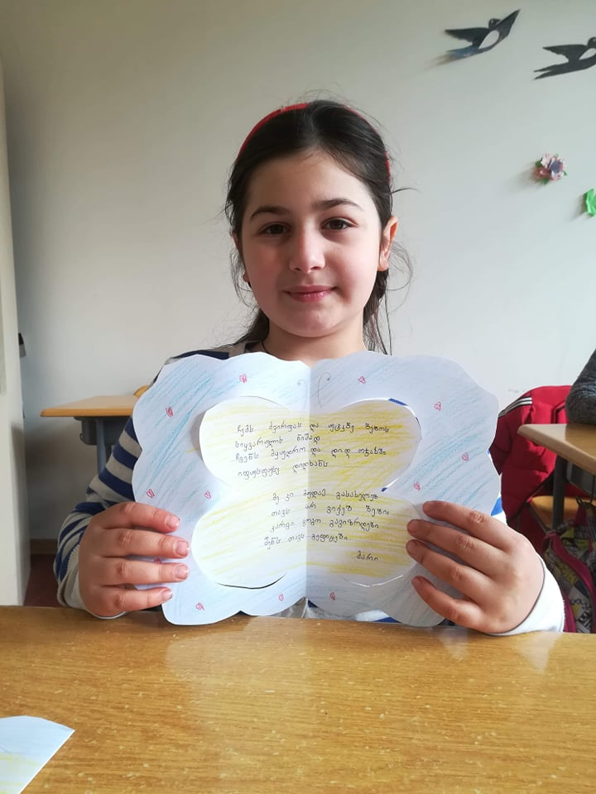
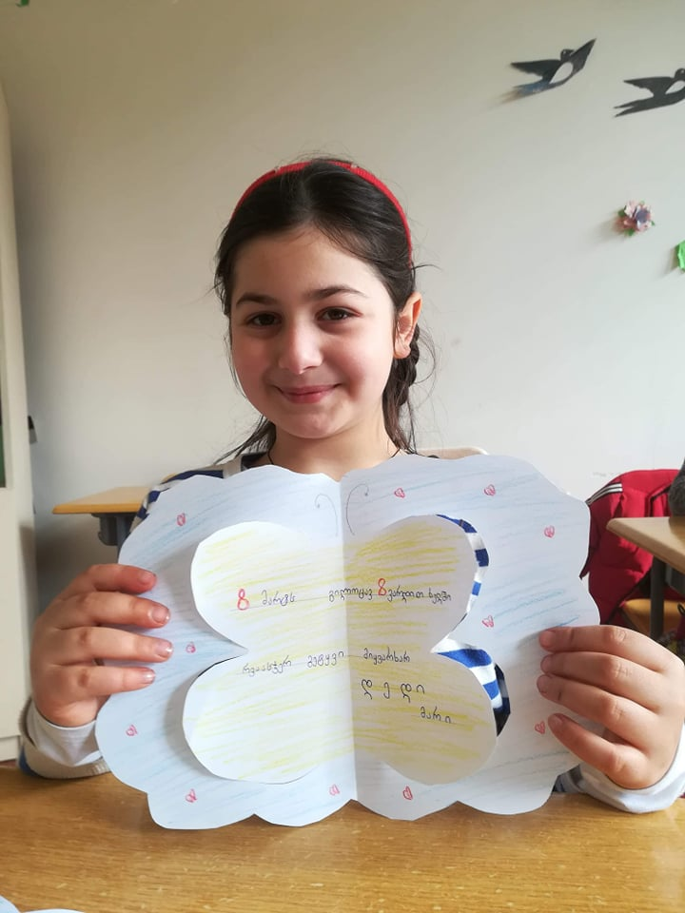
მარიამ მესხიძე

Slide 7
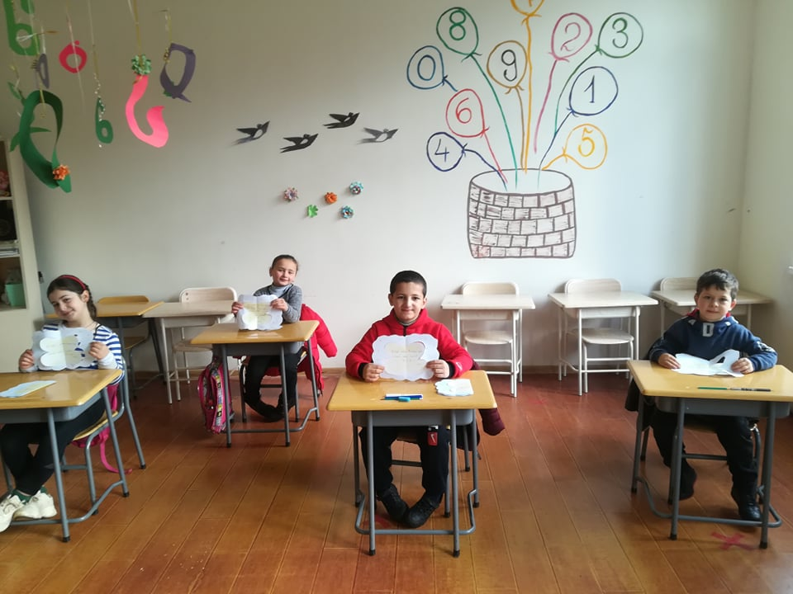

Slide 8
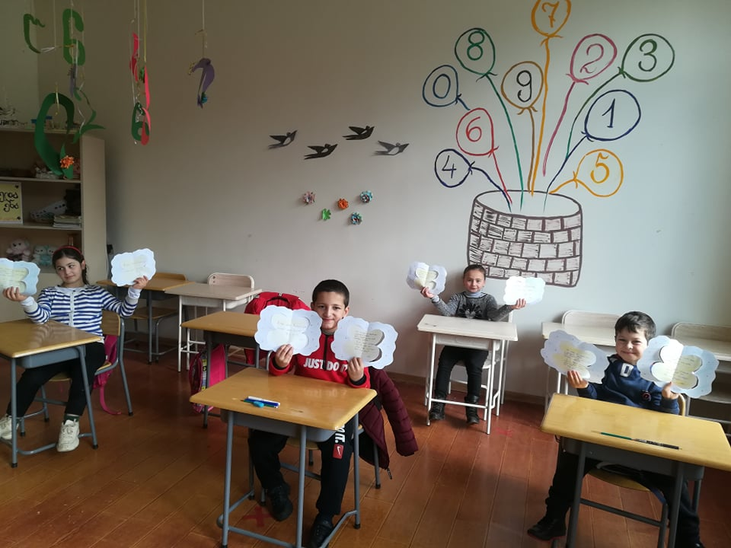

Slide 9
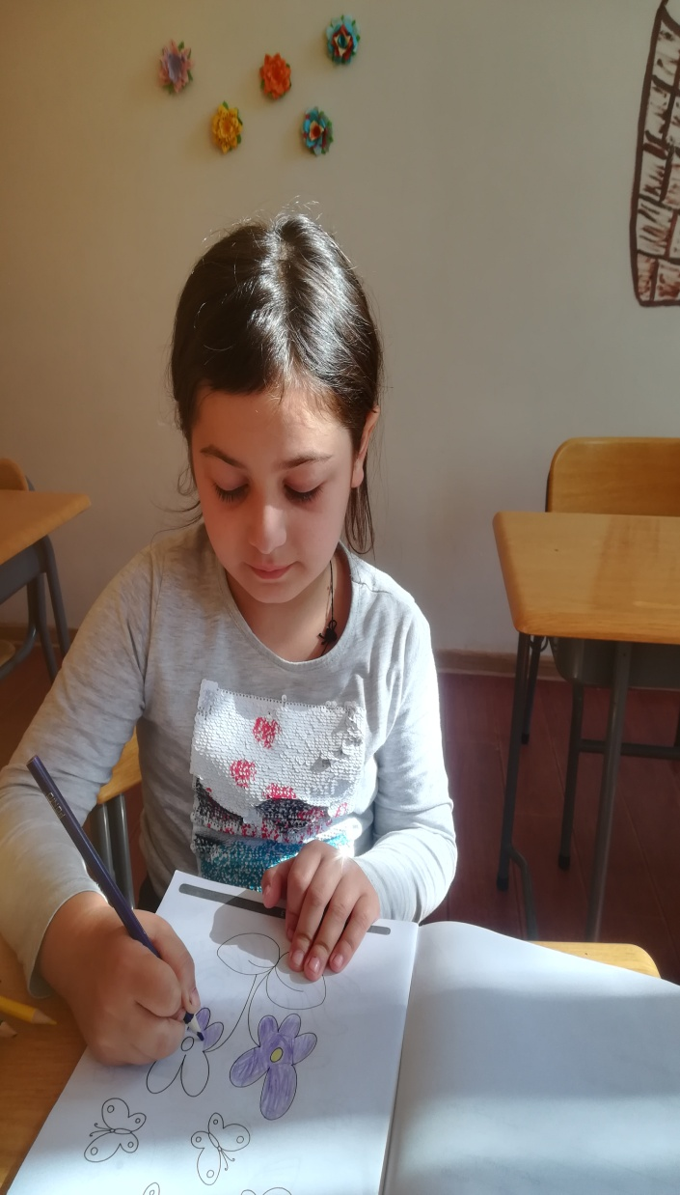
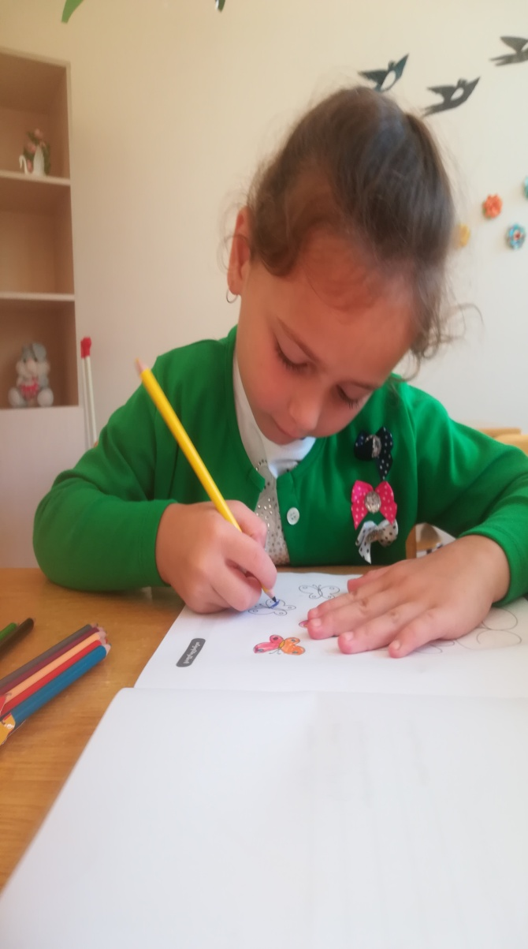
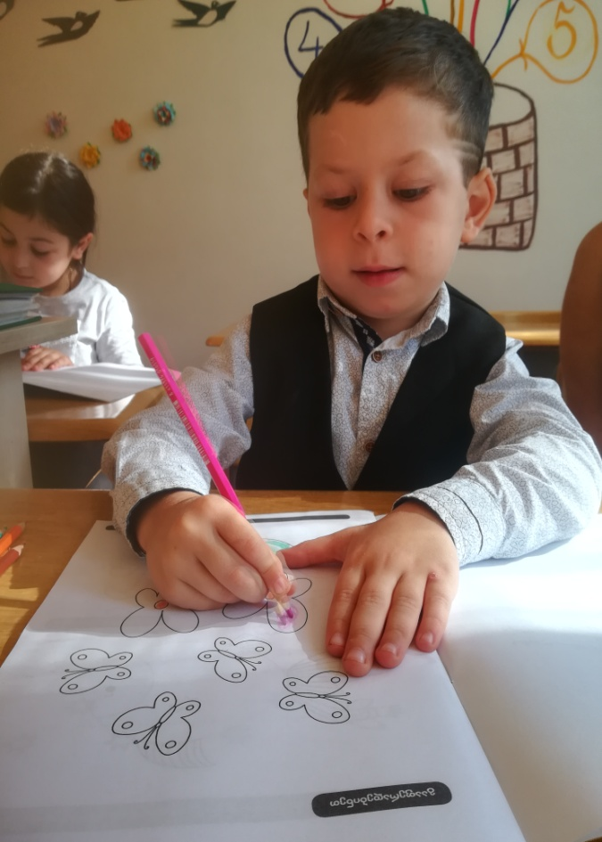

Slide 10
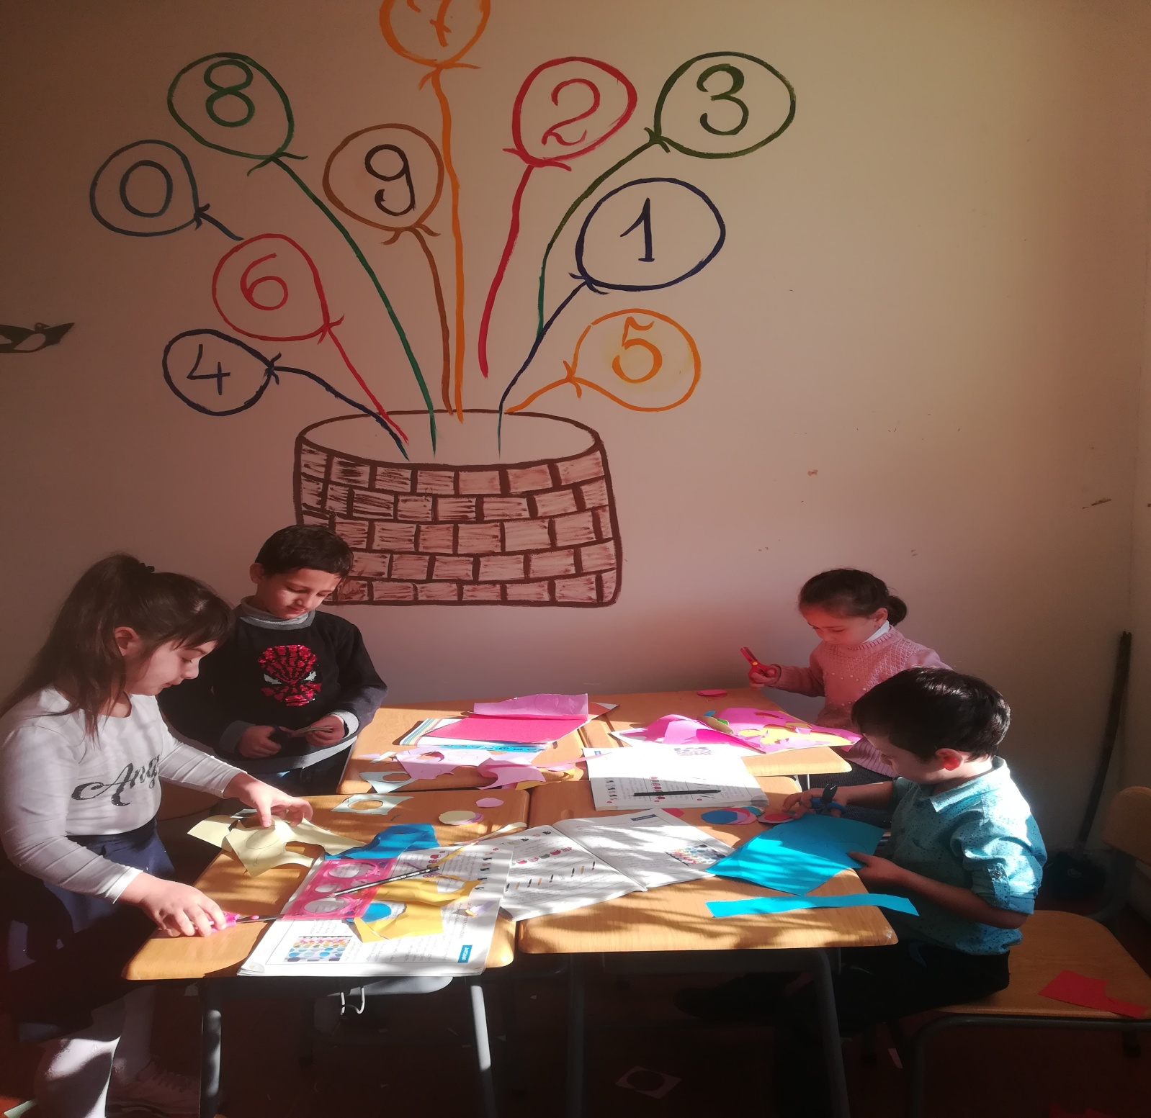

Slide 11
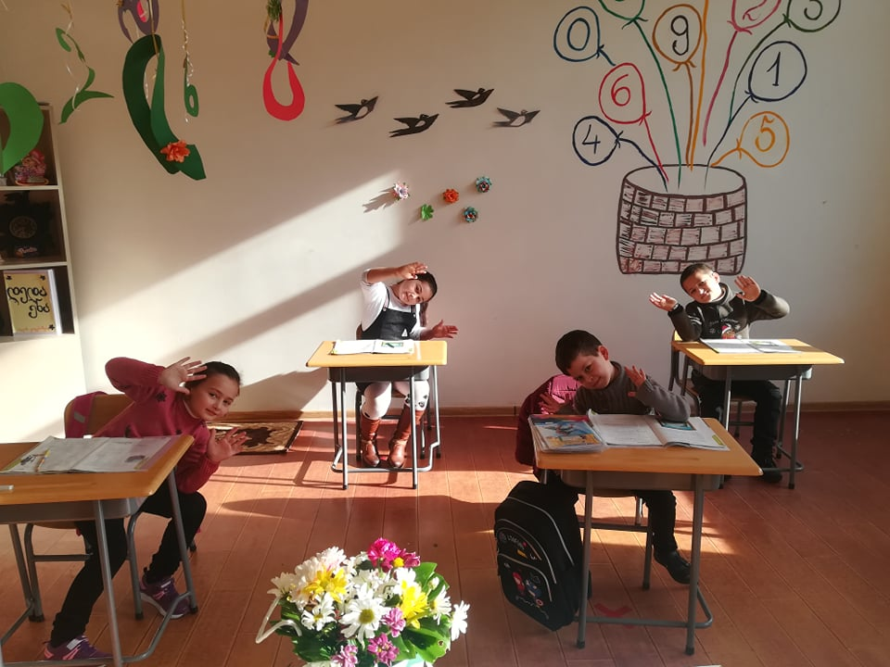

Slide 12
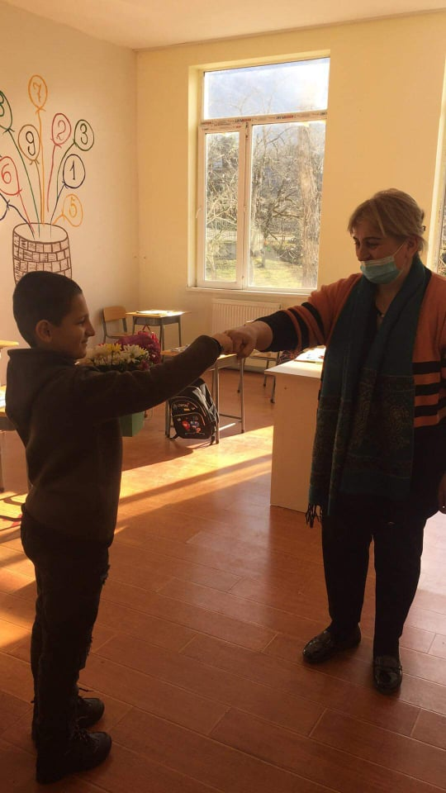

Slide 13

მადლობა ყურადღებისთვის!

